Slide 1
CHỦ ĐỀ 4
PHÉP CỘNG, PHÉP TRỪ (CÓ NHỚ) TRONG PHẠM VI 100
BÀI 21
LUYỆN TẬP CHUNG

Slide 3

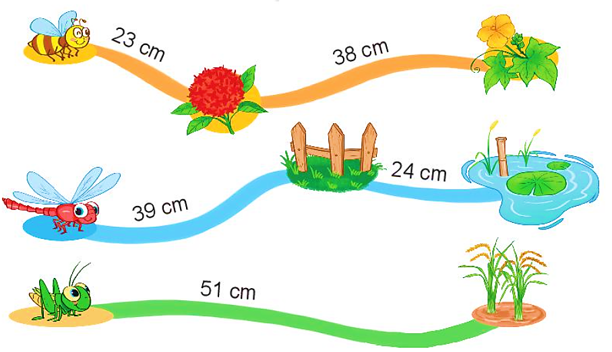
41 + 19
67 + 3
76 + 14
41
19
67
3
76
14
1
Đặt tính rồi tính.
+
+
+
60
70
90
2
Đường bay của bạn nào dài nhất?
26
61cm
→ Vậy đường bay của bạn chuồn chuồn dài nhất.
26
63cm

Slide 4
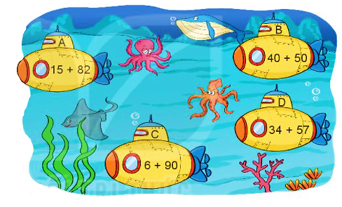
2
Nêu tên các tàu ngầm theo thứ tự kết quả của phép tính từ bé đến lớn.
26
90
26
97
26
26
91
96
26
26
26
26
B
D
C
A

Slide 5
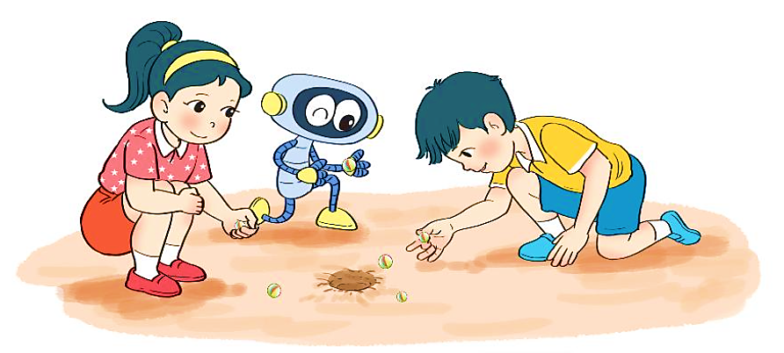
3
Nam có 38 viên bi. Rô-bốt có 34 viên bi. Hỏi Nam và Rô-bốt có tất cả bao nhiêu viên bi?
Bài giải
Nam và Rô-bốt có tất cả số viên bi là:
38 + 34 = 72 (viên bi)
Đáp số: 72 viên bi.

Slide 6
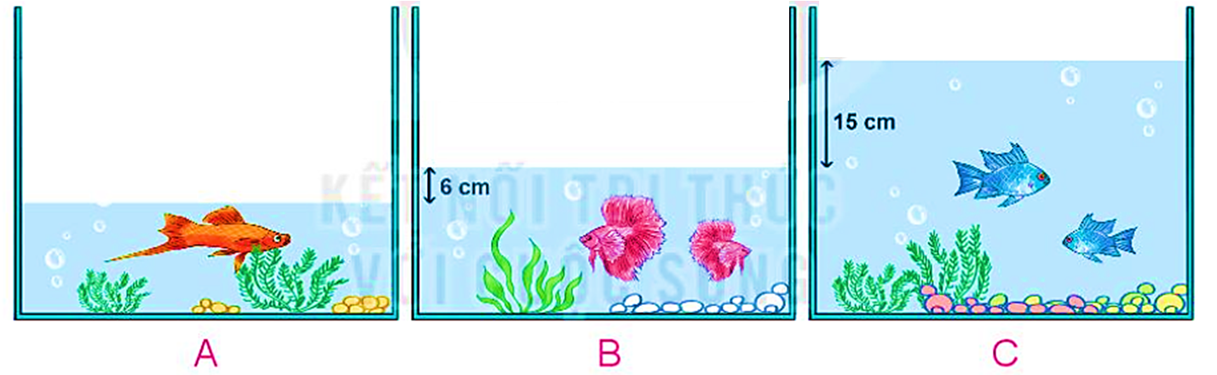
4
Ba bể cá A, B, C có mực nước khác nhau như hình vẽ dưới đây.
5 cm
15 cm
? cm
6 cm
A
B
C
a) Mực nước ở bể B cao hơn mực nước ở bể A bao nhiêu xăng-ti-mét?
b) Mực nước ở bể C cao hơn mực nước ở bể A bao nhiêu xăng-ti-mét?
c) Sau khi bạn Nam bỏ thêm một số hòn đá cảnh vào bể B thì mực nước ở bể B tăng thêm 5 cm. Hỏi lúc này mực nước ở bể B cao hơn mực nước ở bể A bao nhiêu xăng-ti-mét?
6cm + 5cm =
11cm

